Slide 1


强化监测预警建设
做好基础数据填报
教育部高等教育教学评估中心信息处
2020年09月

Slide 2

提纲
Contents
01
国家数据平台简介
02
国家数据平台表格内涵解释
03
数据采集工作建议

Slide 3
简介
我们来看什么是
高等教育质量监测国家数据平台
由教育部委托评估中心建设和维护，在高校教学工作（活动）运行的自然状态下，依据既定的目标和标准，采取适宜的方法和技术，采集能够反映高校教学的数据，对高校教育质量进行监督性测量的网络平台。

Slide 4
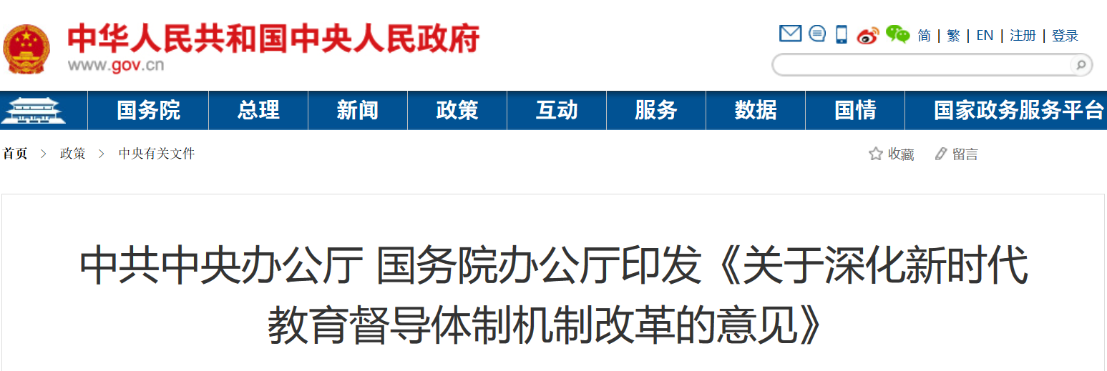
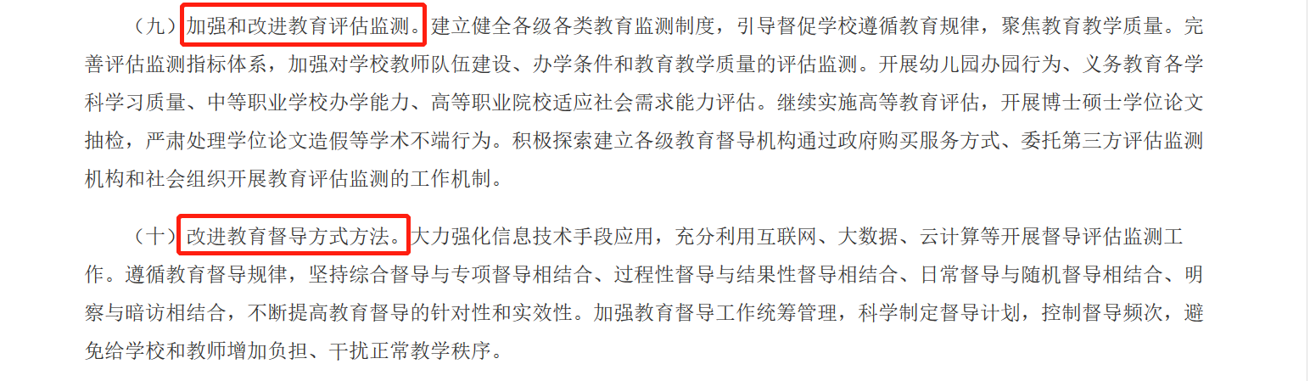

Slide 5
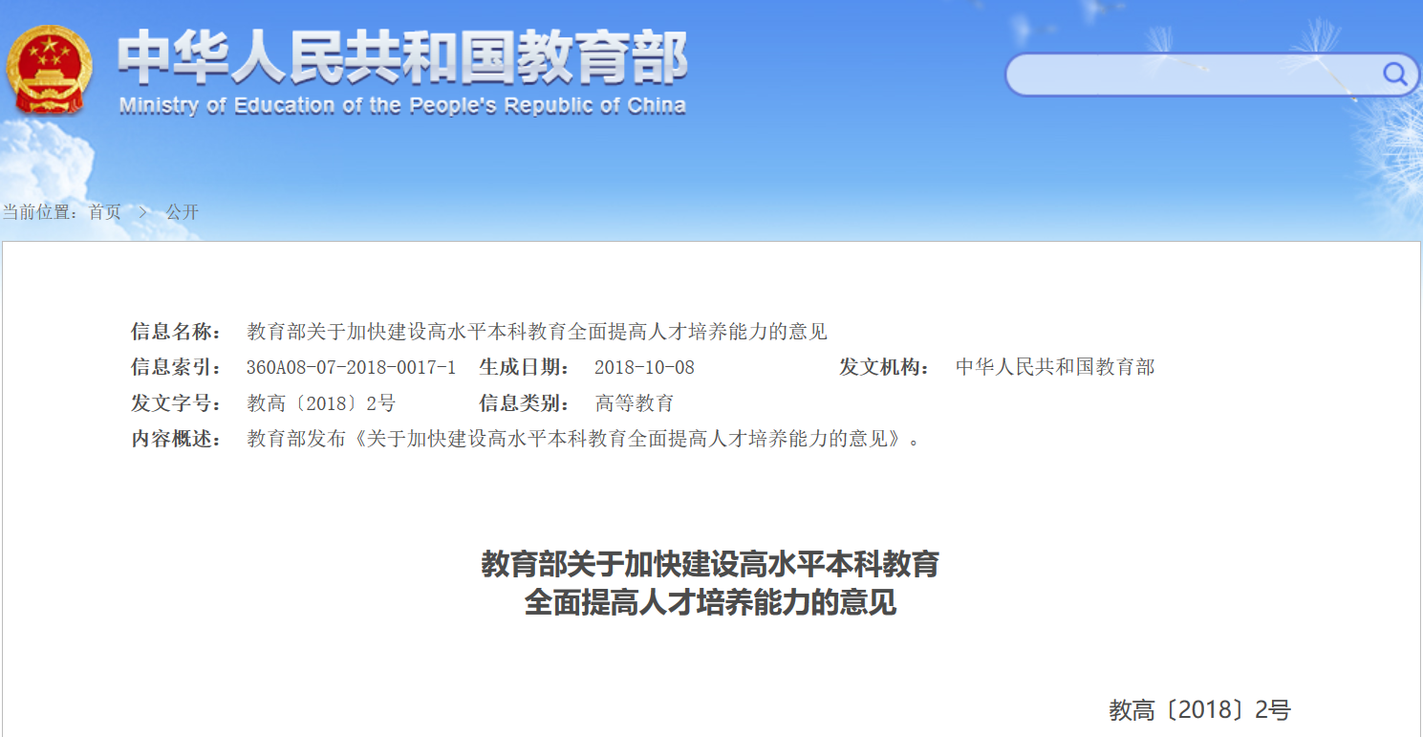
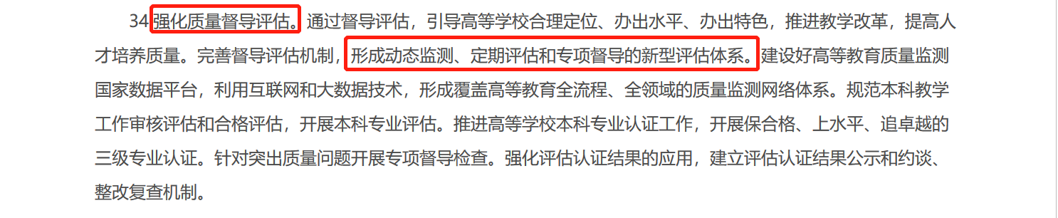

Slide 6
建设历程
教学基本状态数据库 高等教育质量监测国家数据平台
2007年
2008年
2009年
2010年
2011年
2012年
2013年
2014年
2015年-----
2020年
数据库立项
成立三个课题组，组织大量专家，专题研究教学核心指标。
形成1.0版
数据试采集
对23所新建本科院校和老大学开展试采集
召开数十次研讨会、征求近千人次专家意见，收集上万条意见
建立年采制度
新建本科院校建立年度采集制度；新建院校合格评估过程中使用信息化服务提供《合格评估数据分析报告》
研制数据库2.0
强化监测效果，拓展应用服务，在原有数据库基础上建成适用于国家、省（市）、高校的2.0版
质量监测国家数据平台3.0 拓展数据范围，增强分析应用，升级为高等教育质量监测平台（3.0），构建三级八类应用

Slide 7
采集院校统计

Slide 8
平台功能：做好顶层设计“一二三”高教质保新制度
院校评估
专业认证
内驱力
外推力
影响力
二支柱
三保证
一平台
质量监测国家数据平台
基础工程
中国特色、世界水平高等教育质量保障体系

Slide 9
服务体系 ——三级用户、八大类功能
校级用户
省级用户
部级用户
院校评估
多维排名
专业认证
质量报告
决策参考
满意度调查
常态监测
国际认证

Slide 10
数据平台指标体系
学校概况、校区、教学行政单位、办学指导思想、教职工、专业、学生、实验室、基地等
学校基本情况-14
学校基本条件-12
学校占地面积、教学行政用房、图书、经费、实习实训基地等
教职工信息-10
校领导、管理人员、高层次人才、教师培养、教学成果等
学科专业-6
学科建设、专业基本情况等
人才培养-9
开课情况、实验教学、毕业综合训练、创新创业等
学生信息-21
学生数量、分专业学生、学习成果、交流情况等
教学管理与质量监控-5
教学研究与改革、教学成果、质量管理与监控等
师范专业情况补充表-15，临床医学专业情况补充表-12，工科类专业情况补充表-4.

Slide 11
理学
特色数据项
师范
农学
通用数据
指标体系
通用数据项
人文
社科
医学

Slide 12



数据填报答疑咨询与支持
采集期间 评估中心为各参与高校提供填报支持服务
电子邮件：yangjing@moe.edu.cn; sunyafei@moe.edu.cn
电话：010-
8221 3380
8221 3395
8221 3396
《填报指南》
《答疑手册》
采集交流QQ群：
联系中心拉群。

Slide 13
提纲
Contents
01
国家数据平台简介
02
国家数据平台表格内涵解释
03
数据采集工作建议

Slide 14
数据统计对应时间
时期数
自然年
1月1日—12月31日
学年
9月1日—次年8月31日
时点数
时点
9月30日
明晰时间要求

Slide 15
单位编号
党政部门
教学科研单位
人员编号
教职工
外聘教师
专业编号
本科实验场所
实验室编号
学生编号
课程编号
校内专业代码
专业目录代码
开课号
课程号
学号
做好表格编号
1.编号由学校按照内部管理自行定义，用于系统内部识别；
2.同一类别下，编号不能重复；不同类别间，编号可以重复。

Slide 16
读懂数据内涵
基础表
表1-2、表1-3、表1-4-1、表1-4-2、表1-5-1、表1-5-3、表1-5-4、表1-6、表1-7-1
与外部保持一致的表
高基表：表2-1，表2-2，表2-3-1，表2-5，表2-6
实验室报表：表2-7、表2-8-1

Slide 17
（一）学校基本信息
表1-2 学校相关党政单位（时点）
党政单位名称 | 单位号 | 单位职能
 |  | 下拉选择
教务处 | XZ001 | 教学管理
“学校相关党政单位”：指该单位主要职责范围：教学管理、学生管理、质量监控、就业指导与管理、教学和学生管理、教学管理和质量监控、学生管理和就业指导与管理、其他。（只填报学校二级单位，承担多项职能的部门选择其一填报，不重复）。
尽可能填的全。图书馆、校医院、校区管委会、工会等。后面老师的单位号要从这张表调用，你前面填全了，后面就会游刃有余的多。
质量监控和就业指导要求是独立设置的部门
“单位号”：校内自定义编号。

Slide 18
（一）学校基本信息
表1-3 学校教学科研单位 (时点)
教学科研单位名称 | 单位号 | 单位职能
 |  | 下拉选择
文学院 | JX001 | 教学院系
统计学校具有教学或科研功能的直属机构。
“单位职能”选项，将教学院系、科研机构、直属附属医院区分开来。
非直属附属医院填入表1-3-1临床教学基地（医科专用、时点）。

Slide 19
（一）学校基本信息
表1-3-1临床教学基地（医科专用、时点）
基地单位号 | 基地名称 | 基地类型 | 级别 | 开放床位数 | 编制床位数 | 年门诊量 | 年出院人数
 |  | 下拉选择 | 下拉选择
医科专用表。
基地类型：统计直属附属医院、教学医院（含非直属附属医院）、实习医院。
年门诊量、年出院人数：按时点截止日期计算年门诊量和年出院人数。
此表是LC类临床医学专业特色表的基础表格。
涉密数据不填

Slide 20
新增表
表1-3-2 学校基层教学组织（时点）
基层教学组织名称 | 基层教学组织类型 | 设立时间 | 负责人姓名 | 负责人工号
 |  | 下拉选择
物理学教研室 | 教研室 | 2018 | 张三 | 2018090128
基层教学组织：学校正式发文成立的教师教学共同体。
基层教学组织类型：涵盖教研室（中心）、实验教学中心、课程组、教学团队等
基层教学组织名称不重复

Slide 21
（一）学校基本信息
表1-4-1 专业基本情况(时点)
校内专业代码 | 校内专业名称 | 专业 名称 | 专业代码 | 所属单位名称 | 所属单位号 | 专业设置年份 | 学制 | 允许修业年限 | 授予学位 门类 | 招生状态 | 是否新专业 | 是否师范类专业
 |  |  |  |  |  |  |  |  | 下拉选择 | 下拉选择 | 下拉选择 | 下拉选择
ZY001 | 汉语言文学 | 汉语言文学 | 050101 | 文学院 | JX001 | 1985 | 4 | 6 | 文学 | 在招 | 否 | S
“校内专业代码、名称”：是学校根据本校专业实际情况，依据国家专业代码订制的本校专业代码和名称。如学校有特色班、跨院系的专业方向等特殊培养模式，可按照校内专业统计。
“招生状态”：“在招” 是指2020年在招的专业；“当年停招” 是指2020年不招生。
新专业：毕业生不满三届的专业均属于新专业。
“是否师范类专业”下拉选择，师范单招选S，兼招选J；非师范的专业方向选无。

Slide 22
（一）学校基本信息
表1-4-2 专业大类情况表(时点)
大类名称 | 大类代码 | 分流时间 | 所属单位号 | 包含校内专业代码 | 包含校内专业名称
中国语言文学类 | DL0501 | 3 | JX001 | ZY001 | 汉语言文学
中国语言文学类 | DL0501 | 3 | JX001 | ZY002 | 汉语国际教育
选填（学校若无大类招生，则不填）
如大类分流不限定单位，则单位号填“000”；
如大类分流不限定专业，则专业名称填“不限定专业”，专业代码填 “000000” 。
如果学生进校即分类，分流时间填 “1”。
“所属单位号”可来自于1-2或1-3

Slide 23
（一）学校基本信息
表1-5-1 教职工基本信息（时点）
工号 | 姓名 | 性别 | 出生年月 | 入校时间 | 任职状态 | 单位号 | 单位 名称 | 学历 | 最高学位 | 学缘 | 专业技术 职称 | 学科类别 | 政治面貌 | 国籍
 |  |  |  |  | 下拉选择 |  |  | 下拉选择 | 下拉选择 | 下拉选择 | 下拉选择 |  | 下拉选择 | 下拉选择
1001 | 张三 | 男 | 1990-10 | 2012-10 | 在职 | JX001 | 文学院 | 博士研究生 | 博士 | 外校 （境内） | 副教授 | 中国语言文学 | 中共党员 | 中国
“工号”：本校所有教职工的管理编号（不含工勤人员），一人一号
“任职状态”：当年离职。教职工信息与课程信息通过授课教师工号关联，为避免出现上学年授课，但按时点要求统计时已离职的教师无法计入，特设立此项数据。离职人员不计入教职工教师人数（时点）的统计。（外聘教师同理）
“学科类别”：指的是该教职工最高学位对应的一级学科，如无法对应，填“无”。2018版。
“学缘”：如无最终学位，则按最后接受教育的区域选择即可，一般选择“境内”

Slide 24
（一）学校基本信息
表1-5-2 教职工其他信息（时点）
工号 | 姓名 | 任教类型 | 任教专业名称 | 任教专业代码 | 专业任教时间 | 是否实验技术人员 | 是否双师双能型 | 是否工程背景 | 是否行业背景 | 是否具有国（境）外一年及以上经历 | 是否为课程思政优秀教师
 |  | 下拉选择 |  |  |  | 下拉 选择 | 下拉 选择 | 下拉选择 | 下拉选择 | 下拉选择
1001 | 张三 | 专业课 | 汉语言文学 | 050501 | 2013 | 否 | 否 | 是 | 否 | 是 | 是
“任教类型”选择为填报为“公共课”和“无任教”的教职工，随后三项（任教专业名称、代码、任教时间）填“无” 。
“无任教”的内涵为：不承担教学任务。
“任教专业”：为唯一选择，按教职工主要完成的教学任务判定。
具有国（境）外一年及以上经历：单次时间半年以上，累计一年以上，两者同时满足
是否为课程思政优秀教师：学校正式评选出的优秀教师

Slide 25
（一）学校基本信息
表1-5-3外聘和兼职教师基本信息（时点）
工号 | 姓名 | 性别 | 出生年月 | 聘任时间 | 任职状态 | 聘期 | 单位号 | 单位名称 | 学历 | 最高学位 | 专业技术职称 | 工作单位类别 | 承担本科教学任务 | 地区
 |  | 下拉选择 |  |  | 下拉选择 |  |  |  | 下拉选择 | 下拉选择 | 下拉选择 | 下拉选择 | 下拉选择 | 下拉选择
1001 | 张三 | 专男 | 1962-10 | 2017 | 在聘 | 12 | JX001 | 文学院 | 博士研究生 | 博士 | 教授 | 高等学校 | 课程教学 | 境内
“聘期”：为按月统计，数字格式为阿拉伯数字（聘期一学期及以上才统计），聘期小于一学期（6个月），作为兼职教师填报。
“承担本科教学任务”：如不承担本科教学，选“无”。

Slide 26
（一）学校基本信息
表1-5-4附属医院师资情况（医科专用、时点）
工号 | 姓名 | 性别 | 出生 年月 | 入职 时间 | 任职状态 | 单位号 | 单位 名称 | 学历 | 最高学位 | 岗位 性质 | 专业技术职称 | 医师系列职称
 |  |  |  |  | 下拉选择 |  |  | 下拉 选择 | 下拉选择 |  | 下拉 选择 | 下拉 选择
60001 | 王五 | 男 | 1992-10 | 2014-10 | 在职 | ZS001 | 附属第一医院 | 博士研究生 | 博士 |  | 教授 | 主任医师
此表仅统计直属附属医院和非直属附属教学医院——具有医师或其他同等级别医教系列职称，并承担教学任务的医务工作者。（非校医院）
此表与1-5-1、1-5-3不能重复统计。
“医师系列职称”仅统计医师系列职称情况，护师，药师等系列在专业技术职称里填报即可。

Slide 27
（一）学校基本信息
表1-6 本科生基本情况（时点）
学号 | 学生姓名 | 性别 | 校内专业（大类） 名称 | 校内专业（大类）代码 | 生源类别 | 学生 类别 | 年级 | 入学年份
 |  | 下拉选择 |  |  | 下拉选择 | 下拉 选择
2019010101 | 郭明 | 男 | 汉语言文学 | ZY001 | 境内 | 在校生 | 2019 | 2019
2015010101 | 黄六 | 男 | 汉语言文学 | ZY001 | 境内 | 毕业生（当年毕业） | 2015 | 2015
“生源类别”：港澳台侨学生和留学生均指具有学籍的全日制在校本科生。
“年级”：要求填报的数字格式，例如 “2020”。
学年内如有休学、参军等情况，不纳入统计。
毕业生（当年毕业）：指当年应毕业的一届学生，含结业生与推迟到当年毕业学生。
一般专业应该填报五届学生，临床医学、建筑等专业应填报六届学生。
注：本年度20级新生必须填报

Slide 28
（一）学校基本信息
表1-7-1 本科实验场所（时点）
实验场所代码 | 实验场所名称 | 所属单位名称 | 所属单位号 | 性质 | 使用面积（平方米）
 |  |  |  | 下拉选择
SYS001 | 普通物理实验室 | 理学院 | JX002 | 基础实验室 | 200
此表为基础表格。
本科实验场所需按单个实验室（房间）填报，实验中心需要进行拆分填报。
“实验场所代码”：由学校自行编定，代码须唯一。
“性质”：根据场所承担的主要工作任务确定。
用途：专业认证

Slide 29
（二）学校基本条件
表2-3-1 图书馆（时点）
项目
1.数量（个）
2.阅览室座位数（个）
3.图书（万册） | 总量
4.数字资源量 | 电子图书（册）
 | 电子期刊（册）
 | 学位论文（册）
 | 音视频（小时）
数据项：统计时间要求为时点。
数据项内涵与高基表一致。

Slide 30
（二）学校基本条件
表2-3-2 图书新增情况（自然年）
项目
1.当年新增纸质图书（册）
2.当年文献购置费（万元） | 其中：纸质图书经费（万元）
 | 其中：电子资源经费（万元）
3.当年图书流通量（本次）
4.当年电子资源访问量（次）
5.当年电子资源下载量
“当年”：是指统计自然年。

Slide 31
（二）学校基本条件
表2-4 校外实习、实践、实训基地（时点、学年）
基地名称 | 建立时间 | 面向校内专业 | 校内专业代码 | 是否是创业实习基地 | 是否是示范性教育实践基地 | 当年接纳学生总数 （人次）
 |  |  |  | 下拉选择 | 下拉选择
实习基地 | 2017 | 汉语言文学 | z001 | 否 | 否 | 10
截止当前采集时点，学校有哪些基地，这些基地在学年内接纳学生数
“当年接纳学生数” 指的是学年内接纳该专业的人数。
同一基地可以在不同专业之间重复填报。

Slide 32
（二）学校基本条件
表2-7 本科实验设备情况 (时点)
实验场所代码 | 实验场所名称 | 主要教学实验仪器设备（含软件）名 | 主要教学实验仪器设备编号 | 单价（元） | 购置时间
此表填报的是用于本科实验场所（表1-7-1）的设备情况。
教学实验仪器设备仅统计耐用时间在一年以上，单价1000元以上的用于本科教学的仪器设备（含软件）。
主要教学实验仪器设备编号不重复。
本表没有套数统计，因此设备要逐一录入。

Slide 33
（二）学校基本条件
表2-8-2虚拟仿真实验教学项目（时点)
实验项目名称 | 级别 | 设立时间 | 学年内承担本校教学 人时数 | 学年内项目浏览数 | 学年内项目参与人数
 | 下拉选择
珍稀动物生物学习性观察研究虚拟仿真实验项目 | 国家级 | 2018 | 3504 | 15176 | 219
此表填报的是指教育部、中央其他部委或者省级教育行政部门批准建设的虚拟仿真实验教学项目。

Slide 34
（二）学校基本条件
表2-9-1 教育经费概况 (自然年)
项目 | 金额
1.学校年度决算总收入（万元）
2.学校接收社会捐赠总额（万元）
其中：校友捐赠总额（万元）
3.学校年度决算总支出（万元）
4.学校教育支出总额（万元）
5.党务工作队伍建设专项经费（万元）
此表1-4项与学校年终公布的年度经费与决算表保持一致
费用指全校，非仅指本科
党务工作队伍建设专项经费：二级党组织党建经费、干部培训、党员教育、党务工作研究、表彰等。一般由学校组织部、党校管理。

Slide 35
项目
1.教学经费支出（万元） | 支出总计
 | 教学日常运行支出
 | 教学改革支出
 | 专业建设支出
 | 实践教学支出
 | 其中：实验经费支出
 | 实习经费支出
 | 思政专项经费支出
 | 其中：网络思政工作专项经费支出
 | 其他教学专项
 | 学生活动经费支出
 | 教师培训进修专项经费支出
2.教育事业收入（万元） | 经常性预算内事业费拨款
 | 教改专项拨款（国家）
 | 教改专项拨款（地方）
 | 本科生生均拨款总额 | 国家
 |  | 地方
 | 专科生生均拨款总额
 | 本科生学费收入
 | 高职高专学费收入
（二）学校基本条件
表2-9-2 教育经费收支情况(自然年)
“实践教学支出”≥“实验经费支出”+“实习经费支出”。
“教学日常运行支出”：不含教师课酬，不含专项、不含设备采购和基建装修等费用。
网络思政工作专项经费支出：教育部等八部门《关于加快构建高校思想政治工作体系的意见》要求各高校应按照在校生总数每生每年不低于30元的标准设立网络思政工作专项经费
“其他教学专项”是指已列出的各类专项支出之外，
用于教学的专项支出之和。专项之间不重复统计。
收入不含校内配套，只统计外部经费。
“生均拨款总额”指的是总数，而不是生均值
本表除明确指出计算全校或专科相关收支情况外，
均特指本科经费收支情况。
请注意经费单位为“万元”
Notes:
这张表的逻辑是这样，我们将教学经费支出分成两个大的部分，一部分是用于维持日常教学运转的，也就是教学日常运行支出。这是一个基础的、长期的经费。那么，除了维持日常运转，我们还会开展一些相对来说周期短一些的项目，包括教学改革和专业建设。那么这些支出，是以项目的形式来支出的。日常运行支出和专项支出。

Slide 36
（三）教职工信息
表3-2 相关管理人员基本信息 (时点)
工号 | 姓名 | 管理人员类别 | 单位号 | 单位名称 | 职务
 |  | 下拉选择
1001 | 张三 | 学生管理人员 | 002 | 电信学院 | 本科生辅导员
只需填报所要求五类（学生管理、教学管理、质量监控、就业管理、心理咨询）即可，不要求填报所有的管理系列人员。
教学管理人员和学生管理人员要求填报学校和院系两级的工作人员。就业管理人员、质量监控人员和心理咨询人员只填写校级工作人员。

Slide 37
（三）教职工信息
表3-3-1 高层次人才（时点）
“高层次人才”：同一位老师如有多个不同称号，不同称号可重复填报,同一称号多次获得只需填最近一次。涉密信息不填。
表3-4-1 教师教学发展机构（学年）
如有独立设置的二级机构，则填报此表。如无此表可不填。
表3-4-2 教师培训进修、交流情况（学年）
学年末未结束的培训进修，不需填报。
培训进修项目是否纳入统计，可由学校自定。重点关注对专任教师发展有较大作用的培训进修项目即可。
培训进修、交流、攻读学位之间为并列关系，不能重复填报。

Slide 38
（三）教职工信息
表3-6创新创业教师情况
创新创业教育专职教师和创业指导专职教师，均按时点进行统计。强调的是专职从事，不是兼职。
本表不同数据项涉及3种不同类型时间节点，请在填报时注意区分。

Slide 39
（四）学科专业
表4-1-1 学科建设 (时点)
项目
1.博士后流动站（个）
2.专业学位授权类别 | 博士专业学位 授权类别
 | 硕士专业学位 授权类别
3.本科专业（个） | 总数
 | 其中：新专业
4.专科专业（个）
专业学位授权类别：指经教育部批准设立的可以招收专业博士研究生、硕士研究生和授予专业博士学位、专业硕士学位的学位授权类别数。
新专业不仅指当年新开办的专业，而且还包含毕业生不满三届的专业；由于专业目录调整名称的专业，不算新专业。
时点时无在校生的专业，不用纳入统计。

Slide 40
（四）学科专业
表4-1-3 博士点、硕士点 (时点)
名称 | 学科代码 | 单位名称 | 单位号 | 类型
 |  |  |  | 下拉选择
机械工程 | 0802 | 机电工程学院 | 102 | 博士学位授权一级学科点
电气工程 | 0808 | 自动化学院 | 103 | 硕士学位授权一级学科点
学科代码：一级学科代码参照《学位授予和人才培养学科目录（2018年）》；二级学科代码参照《授予博士、硕士学位和培养研究生的学科、专业目录（1997年）》；
目录外的学科代码应为六位，前四位为该学科所在的一级学科代码，第五位为“Z”，第六位为顺序号（从“1”开始顺排），“级别”选择“省部目录外二级重点学科”。（表4-1-4同理）
交叉学科代码规则：交叉学科代码为四位，前三位为“99J”，第四位为顺序号（从“1”开始顺排），“级别”选择“省部交叉重点学科”。 （表4-1-4同理）

Slide 41
（四）学科专业
表4-2 专业培养计划表（时点)
校内专业代码 |  |  |  |  | 校内专业名称 |  |  | 专业带头人姓名 |  | 专业带头人工号 | 培养目标 |  |  | 毕业要求
0211 |  |  |  |  | 自动化 |  |  | 章某 |  | 00002451 | 基于xx大学的定位和广东社会经济的需求...... |  |  | 经过四年的系统学习，本专业学生在毕业时应达成以下毕业要求......
专业培养计划学时与学分
学时数（学时） |  |  |  |  |  | 集中性实践环节周数（周） | 学分数（分）
总数 | 其中： |  | 其中： |  |  | 24 | 总数 | 其中： |  | 其中： |  |  |  |  |  | 其中：
 | 必修课 | 选修课 | 理论教学 | 实验教学 |  |  |  | 必修课 | 选修课 | 集中性实践教学环节 |  | 理论 教学 | 实验 教学 |  | 课外科技活动 | 创新创业教育
2584 | 2312 | 272 | 1952 | 224 |  |  | 160 | 143 | 17 | 24 |  | 122 | 14 |  | 0 | 2.5
填报表1-4-1中所有专业的最新版培养方案情况。
“专业培养计划学时与学分”学分、学时统计：学分总数=集中性实践教学环节+课内教学+实验教学+课外≧必修+选修；学时总数=必修+选修>课内教学+实验教学
实验教学学时学分包含课内实验教学活动的学时与学分。

Slide 42
（四）学科专业
表4-3优势（一流）专业情况（时点)
校内专业（大类）代码 | 校内专业（大类）名称 | 优势专业类型 | 优势专业获批时间
0211 | 自动化 | 国家特色专业 | 2007
0321 | 化学工程与工艺 | 国家特色专业 | 2008
此表全面统计本科优势专业情况。类型仅填写所列出的几类。
同一校内专业或大类，如获得多个优势专业称号，可重复填报。
“六卓越一拔尖”均指国家级建设项目，
此表允许填报校内大类。

Slide 43
（五）人才培养
表5-1-1 开课情况 （学年)
开课号 | 课程名称 | 课程号 | 课程 类别 | 课程性质 | 授课 方式 | 考核方式 | 学时 | 开课单位 | 单位号 | 授课教师 | 授课教师工号 | 本科学生数 | 教材使用情况
 |  |  |  |  |  |  |  |  |  |  |  |  | 使用 情况 | 教材 类型
 |  |  | 下拉 选择 | 下拉 选择 | 下拉 选择 | 下拉选择 |  |  |  |  |  |  | 下拉选择 | 下拉选择
01026302—2017182—0 | 控制工程基础 | 01026302 | 专业课 | 理论课 | 无 | 考试 | 40 | 机械工程学院 | 101 | 张三; 李四 | 20128; 20070 | 71 | 选用 | 其他
统计学年内开设的所有本科课程。不含课外实践。
“开课号”为教学班的编号，是唯一的，对应门次；
“课程号”是对课程本身的编号，对应课程名称，也对应课程门数，在本表中可以重复。
“授课方式”中的双语、全外语授课均不含语言类专业的语言课程。
多位授课教师授同一门次课程时，填报时用英文分号隔开。
培养计划内实际开设的本科网络课程纳入统计。
“使用教材”为必填项，如课程无教材，则选择“无”。

Slide 44
（五）人才培养
表5-1-2 专业课教学实施情况表 （学年)
校内专业（大类）名称 | 校内专业（大类）代码 | 开课号 | 课程名称 | 课程类别 | 学分 | 年级 | 是否专业核心课程
 |  |  |  | 下拉选择
电子信息类 | 201105 | 04026302—2017182—8 | 数字逻辑电路 | 必修课 | 4 | 2017
日语 | 050206 | 14045201—2017181—0 | 经贸日语选读 | 选修课 | 2 | 2016;2017
表5-1-2填报的是每个校内专业（大类）开设的专业课程。
注意“课程性质”要求，仅填报专业课。不同专业（大类）之间，同一开课号可重复填报
“学分”是指专业的某一门专业课程的学分，而不是某一类课程的总学分。
“年级”按“年份”格式填报，如2020。

Slide 45
（五）人才培养
表5-1-3 分专业（大类）实验课情况（学年)
校内专业（大类）代码 | 校内专业（大类）名称 | 课程号 | 课程名称 | 所用实验场所名称 | 实验场所代码
080205Y | 材料科学与工程 | 16035801 | 薄膜材料与技术 | 材料科学与工程实验室1 | 1605
填报学年实际开设的本科实验课程（课程号来自于5-1-1）。
如一门课程使用多个实验场所，按多条填报，一行一个实验场所（场所代码来自于1-8-1）。
场所名称、场所代码：如不在1-7-1中，名称填报实际名称，场所代码填报“000000”。如疫情期间开设的实验课，名称按照实际情况填报，场所代码为“000000”

Slide 46
（五）人才培养
表5-1-4 有关课程情况表(时点)
课程号 | 课程名称 | 课程类别 | 课程类型 | 学分 | 学时
 |  | 下拉选择 | 下拉选择
10101 | 中国近现代史纲要 | 公共必修课 | 思想政治理论课程 | 2 | 32
“课程类别”：包含了公共课和专业课。
“课程类型”：创新创业教育课程（公共+专业）、思想政治教育课程（应仅为公共必修）、心理健康课程、职业生涯规划与就业指导课程。
思想政治理论课：严格按照国家规定名称填写（全称）。
课程类型新增：课程思政课、劳动教育课、行业企业共建、共同讲授课程。

Slide 47
（五）人才培养
表5-3 本科教学信息化（学年)
课程名称 | 课程号 | 项目类型 | 项目级别 | 建设方式
 |  | 下拉选择 | 下拉选择 | 下拉选择
大学物理实验 | 11020902 | SPOC | 其他级（含校级） | 自建
项目类型：精品在线开放课程、MOOC（面向社会开放的大规模网络课程）、
SPOC（针对校内群体的小规模网络课程）
课程号：如无5-1-1的课程号，则填报“000”.
项目级别：国家级、省级、其他级（含校级），就高填报。

Slide 48
（五）人才培养
表5-4-1 创新创业教育情况（时点）、表5-4-2 高校创新创业教育实践基地（平台）(时点、自然年)
创新创业奖学金、专项资金投入、教材数均等条件类指标按自然年进行统计。
其他和活动开展有关系的指标按照学年统计。
如目前无此表中的部分数据，可填0。
基地按照所列类型进行填报。

Slide 49
（六）学生信息
表6-1 学生数量基本情况 （时点)
本表数据与高基报表保持一致。
本表普通本科生人数应≥（1-6 总数 – 1-6当年毕业人数-1-6留学生人数）
统计的人数，除留学生以外，均为在校注册具有学籍的学生数（20年新生需计入）。
港澳台学生按高基表要求，纳入普通本科生、硕士研究生、博士研究生和
普通预科生中统计，而不纳入留学生中填报。

Slide 50
（六）学生信息
表6-3-2 近一级本科生录取标准及人数 （时点)
统计为2020年招生情况，普通高考需要填报录取人数及分数线；
批次：选择春季招生、提前批招生、本科批次招生、第一批次招生、第二批次招生A、第二批次招生B、第三批次招生A、第三批次招生B。
如有第一批次B，请按第一批次统一填报；招生如有第二批次C，则按第二批次B填报。如第二批次不分A、B，则统一按第二批次A填报；并在“说明”加以备注。
普通高校的艺术、体育专业、特殊专项、专升本无需填报录取分数。

Slide 51
（六）学生信息
表6-3-3 近一级各专业（大类）招生报到情况（时点)
校内专业（大类）名称 | 校内专业（大类）代码 | 省份 | 招生计划数 | 实际录取数 | 第一志愿专业录取数 | 实际报道人数
第一志愿专业：是指将该专业作为学生报考本校的专业第一志愿。
专升本、专项考生只需统计人数，纳入该省该专业的普通批次招生录取总数

Slide 52
（六）学生信息
表6-5-2 应届本科毕业生分专业毕业就业情况 （学年)
“应届本科毕业生就业情况” 指的是2020年应届毕业生。
校验关系：
  “应届毕业生数”>= “授予学位数”
  “应届毕业生数” >= “应届就业人数”

Slide 53
（六）学生信息
表6-6 本科生学习成效（学年)
需注意表中 所有数据项均按学年统计。表6-6新增获得职业资格证书情况。
表6-6与表6-6-1☞表6-6-9之间没有校验关联关系。
表6-6-1 ☞表6-6-7所填的学生信息均来自于表1-6中的本科在校生。
表6-6-1 ☞表6-6-9 统计时间要求均为 学年

Slide 54
（七）教学管理与质量监控
7-1 教学质量评估统计表 （学年)
 | 本科生参与评教人数 （人次） | 学校专兼职督导员人数（人） | 学年内督导听课学时数 | 学年内校领导听课学时数 | 学年内中层领导听课学时数
数量
本科生参与评教人数：指学年内参与学校评教工作的本科生人次数，一个学生可统计多次（盲评取总数即可）。
专兼职督导员：指学校正式聘任的专兼职督导人员,含校级督导和院级督导。
中层领导：指学校相关党政单位和教学科研单位的副处级以上干部。
注：同一人有多种身份的，比如既是院级督导又是学院中层领导，统计在督导还是中层领导中由学校自定，听课学时不重复统计。

Slide 55
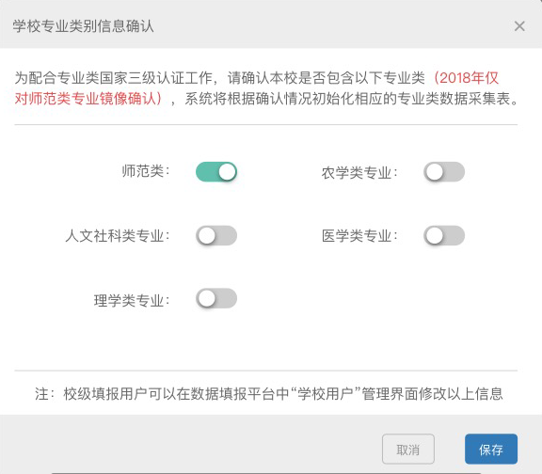
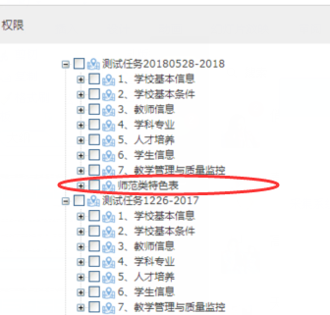
特色表填报：

Slide 56
SF-1 学生成长指导教师情况（学年）
校内专业代码 | 校内专业名称 | 教师姓名 | 工号 | 指导类型
 |  |  |  | 下拉选择
03101 | 历史学 | 刘一 | 010101 | 职业生涯规划
03101 | 历史学 | 刘一 | 010101 | 就业创业指导
统计的是每个师范类专业的学生成长指导教师情况。
不同指导类型之间，同一教师可以重复填报。
同一个师范类专业内部，指导教师只统计一次。

Slide 57
SF-2 教师教育类研究与改革项目情况
项目名称 | 立项编号或批准文号 | 主持人 | 主持人工号 | 级别 | 立项时间 | 结题验收 或鉴定时间 | 经费（万元） | 参与教师数（人）
 |  |  |  | 下拉选择
师范类专业认证下教师教育课程体系改革 | 201800010 | 李小 | 010101 | 省部级 | 2018 | 2020 | 5 | 7
本表只统计省级以上的教师教育类研究与改革项目。(不限于教改项目）
如主持教师不在基础表1-5-1内，可使用“000000”作为主持人工号。
时间数据，均为统计到年，例如：2019。
其他指标解释，可参照表7-2-3的内涵解读。
填报范围包括2019年立项的所有项目（SF-3表同理）

Slide 58
SF-3 教师主持基础教育领域横向研究项目情况
校内专业代码 | 校内专业名称 | 立项编号 | 项目名称 | 级别 | 委托单位 | 主持人 | 主持人工号 | 立项时间 | 结题验收或鉴定时间
 |  |  |  | 下拉选择
158110 | 教育学 | 20180001 | 某市中小学教师队伍建设规划 | 市级 | 某市教育局 | 张三 | 010100 | 2018 | 2019
基础教育领域横向研究项目：（1）经地方政府批准的基础教育研究项目；（2）经教育行政部门批准的基础教育研究项目；（3）与基础教育学校签署的研究项目。（仅填报自然年立项项目）
如主持教师不在基础表1-5-1内，可使用“000000”作为主持人工号。
级别：省级、市级、区县级、其他。

Slide 59
SF-4 教师主编基础教育课程教材情况
工号 | 教师姓名 | 教材名称 | 出版社 | ISBN | 出版时间
统计的是学校教师主编并公开出版的基础教育课程教材情况。（教师一定要在表1-5-1中才可以纳入统计）
统计时间范围为自然年，即2019年出版。

Slide 60
SF-5 教师基础教育服务经历（学年）
工号 | 姓名 | 服务类别 | 近五个学年服务天数 | 从教期间的服务天数
 |  | 下拉选择
此表要求统计近五个学年内，学校教师服务基础教育的情况。
服务类别：中学、小学、幼儿园、教师培训项目（指“国培计划”项目、“省培计划”项目以及其它政府计划内的教师培训项目）。

Slide 61
SF-6 师范类专业办学基本条件（自然年）
校内专业代码 | 校内专业名称 | 经费（万元） |  |  |  | 教育类图书（册） |  |  |  | 教学案例库
 |  |  |  |  |  | 纸质图书 |  |  | 电子图书
 |  | 教学日常运行支出 | 教育实践 经费 | 生均拨款总额 | 学费收入 | 数量 | 其中： 中文图书 | 其中： 教材或教师教学参考书(套) | 数量 | 案例数量（个）
教学日常运行支出：自然年的决算数据，本科专业开展教学活动的常规性支出。
生均拨款总额：是按师范生人数折算的总额，而不是生均拨款数。
教育实践经费：教育见习、教育实习、教育研习等教育实践活动的本科经费总额。

Slide 62
SF-6 师范类专业办学基本条件（自然年）
校内专业代码 | 校内专业名称 | 经费（万元） |  |  |  | 教育类图书（册） |  |  |  | 教学案例库
 |  |  |  |  |  | 纸质图书 |  |  | 电子图书
 |  | 教学日常运行支出 | 教育实践 经费 | 生均拨款总额 | 学费收入 | 数量 | 其中： 中文图书 | 其中： 教材或教师教学参考书(套) | 数量 | 案例数量（个）
纸质图书：包括课程论、教学论、学科教学、教育科研、教育教学管理等方面的纸质图书，分别统计中文纸质图书数和外文纸质图书数。
教材或教师教材参考书：中学教育专业填报中学学科教材数量（套），小学教育专业填报小学教材数量（套），学前教育专业填报教师教学参考书数量（套）。

Slide 63
SF-7 师范类专业教学设施（时点）
校内专业代码 | 校内专业名称 | 教学设施名称 | 设施类别 | 使用面积（平方米）
 |  |  | 下拉选择
此表要按照校内专业进行填报师范类专业教学设施（指场所）。设施可以在不同专业之间重复填报。
设施类别：参照师范认证标准中对教学设施的专门要求，例如微格教学教室、书写技能教室等。同一设施承担多种职能，可以重复填报。
此表中统计的为使用面积。

Slide 64
SF-8 师范类专业培养情况（时点、学年）
校内专业代码 | 校内专业名称 | 专业类别 | 学分 |  |  |  |  |  |  | 师范生培养
 |  |  | 总计 | 其中： |  |  |  |  |  | 其中：教育实践情况
 |  |  |  | 人文社会与素养课程 | 学科专业课程 | 教师教育课程 |  |  |  | 教育实践时间（周） |  |  |  | 参加教育实践 师范生数（人）
 |  |  |  |  |  | 小计 | 其中：必修 | 其中：师德教育类课程 | 其中：信息素养类课程 | 总计 | 见习 | 研习 | 实习 | 总计 | 其中：实习生数
 |  | 下拉选择
专业类别：中学教育、小学教育、学前教育、特殊教育、职业技术师范教育。此表所统计的各类课程学分均按照最新版人才培养方案进行统计。与表4-2 保持一致。
教师教育课程所包含的三类课程学分之间是交叉关系，不是完全并列关系。

Slide 65
SF-9 教师教育课程情况表（学年）
校内专业代码 | 校内专业名称 | 开课号 | 课程名称 | 课程性质 | 授课教师 | 授课教师工号 | 学分 | 年级
 |  |  |  | 下拉选择
12101 | 体育教育 | 05101 | 中小学体育课程教学设计理论与实践 | 学科课程与教学论课程 | 王一;赵小 | 0101001;0101002 | 2 | 2018级
12101 | 体育教育 | 05101 | 中小学体育课程教学设计理论与实践 | 师范技能类课程 | 王一;赵小 | 0101001;0101002 | 2 | 2018级
课程性质：仅指专业的专业课程，包括学科课程与教学论课程、师范技能类课程、师德教育类课程、信息素养类课程、教育实践课程、其他课程。
开课号：来自于表5-1-1。如5-1-1无此开课号，则用“000”代替。
年级：填写代表年份的阿拉伯数字，例如“2016”，如多年级共同上课，则用英文分号隔开。

Slide 66
SF-10 师范技能类课程（学年）
校内专业代码 | 校内专业名称 | 通过所有师范技能类课程的毕业班学生人数 | 参加师范技能类课程考试的毕业班学生人数
师范技能类课程：指培养师范生师范技能（必备的教学基本功和教学技能（包括讲课说课技能、“三字一话”从教基本功、现代教育技术应用技能、班级指导能力等））的教师教育课程。
需按校内专业统计通过所有师范技能类课程的师范生人数（毕业生的情况）。

Slide 67
SF-11 教育实践情况（学年）
校内专业代码 | 校内专业名称 | 指导教师工号 | 指导教师姓名 | 指导本专业参加教育实践师范生数 | 实践类型 | 年级 | 周数
 |  |  |  |  | 下拉选择
12101 | 体育教育 | 0101001;0101002;0101003;0101004 | 王一;赵小;张二;黄大 | 40 | 实习 | 2017 | 12
12101 | 体育教育 | 0101001;0101002;0101004 | 王一;赵小;黄大 | 40 | 研习 | 2017 | 2
指导教师：要求填报指导实践的本专业专任教师（校内）和基础教育学校兼职教师（校外） 。如校外教师不属于表1-5-3，则工号填报000000。同一年级有多位指导教师的可多填，不同教师间用英文分号隔开。
年级：填写代表年份的阿拉伯数字，例如“2016”。

Slide 68
SF-12 师范类专业非本科学生数量基本情况
校内专业代码 | 校内专业名称 | 普通高职（含专科）学生数 | 硕士研究生数 | 博士研究生数 | 留学生数 |  |  | 普通预科生数 | 中职在校生 | 进修生数 | 成人脱产学生数 | 夜大（业余）学生数 | 函授学 生数 | 网络教育学生数
 |  |  |  |  | 本专科数 | 硕士生数 | 博士生数
统计的是师范类专业在校注册具有本校学籍的非本科学生数据。
采集目的：按照师范类专业认证实施办法，用于计算师范类专业折合在校生数

Slide 69
SF-13 师范技能竞赛奖励情况（学年）
学号 | 学生姓名 | 竞赛名称 | 竞赛范围 | 名次
 |  |  | 下拉选择 | 下拉选择
2017314008 | 李一 | 全国师范院校师范生教学技能竞赛 | 面向全国 | 二等奖
目前仅限填三类竞赛：全国师范院校师范生教学技能竞赛、中国师范大学理科师范生教学技能创新大赛、省级师范技能竞赛。
竞赛范围：面向全国、面向全省（直辖市）。

Slide 70
SF-14 师范类专业应届毕业生情况（学年）
校内专业代码 | 校内专业名称 | 普通话水平测试获各等级人数 |  |  |  |  |  | 通过教师资格证 考试人数 | 毕业从事教育工作人数
 |  | 一级甲等 | 一级乙等 | 二级甲等 | 二级乙等 | 三级甲等 | 三级乙等
人数会和各年级学生数对比校验。
毕业从事教育工作：指在各级各类学校、教育机构中从事与教育有关的教育教学、研究、管理工作，包括继续攻读研究生等学历深造。

Slide 71
LC-1 生物医学（基础医学）实验室情况（时点）
实验场所代码 | 实验场所名称 | 所属实验室名称 | 实验室类型 | 使用量
 |  |  | 下拉选择
实验场所名称和代码与1-7-1保持一致。
所属实验室名称：实验场所所属实验室名称，实验室是指学校本科实验室。
实验室类型：解剖学实验室、形态学教学实验室、机能学教学实验室、生物化学教学实验室、微生物与免疫学、其他。
使用量：截至当前时点的实验室，在学年内的使用情况（平均学生人数*学时数）

Slide 72
LC-2生物医学（基础医学）实验室技术人员情况（时点）
实验室名称 | 实验室类型 | 实验室技术人员工号 | 实验室技术人员姓名 | 专兼职情况
 | 下拉选择 |  |  | 下拉选择
实验室名称和实验室类型均与表LC-1保持一致；
实验室技术人员工号、姓名：指表1-5-2中对应“实验技术人员”的工号和姓名
专兼职情况：专职、兼职

Slide 73
LC-3 解剖课尸体量（局部解剖）（学年）
实验室名称 | 解剖课尸体年消耗量（具） | 年接收量（具） | 库存量（具）
解剖学实验室
解剖课尸体年消耗量：学年内临床医学类本科生解剖课尸体数量；
年接收量：学年内实验室接收到的尸体总数；
库存量：学年内实验室库存的尸体总数。

Slide 74
LC-4 社区卫生服务中心情况（时点）
社区服务中心名称 | 社区服务中心面积（平方米） | 服务社区数（个） | 服务总人数（人）
社区卫生服务中心：指用于临床医学类专业本科生的社区卫生实践基地
服务社区数：社区卫生服务中心提供医疗服务的社区总个数
社区服务中心面积：指服务中心的总建筑面积。

Slide 75
LC-5 临床教学基地实习阶段情况（学年）
基地代码 | 基地名称 | 临床医学总实习人数 | 其中：本校临床医学类实习总人数（含长学制） | 其中：本校临床医学专业本科生人数
基地代码、名称：指表1-3-1中的基地代码和名称；
临床医学总实习人数：指在该临床基地各种类实习（规培）的总人数。（包含其他学校在此基地的实习生、其他专业的临床实习【含公卫、口腔、护理等专业，依据学校培养实际情况自行把握】，本校临床医学类的本科生、专科生、专升本、专业型硕士和博士研究生、规培学员，留学生等）
本校临床医学类总实习人数（含长学制）总数:指本校临床医学类本科生在该基地实习的总人数（含长学制本科阶段）

Slide 76
LC-6 临床教学基地模拟教学资源情况（学年）
基地代码 | 基地名称 | 技能中心/实训中心 |  |  |  | 动物手术实验室
 |  | 名称 | 面积 （平方米） | 总使 用量 | 其中临床医学专业本科生使用量 | 名称 | 面积 （平方米） | 总使 用量 | 其中临床医学专业本科生使用量
基地代码、名称：指表1-3-1中的基地代码和名称；
总使用量：指各类使用人员使用情况总量统计（包括本科生、研究生、规培学员、护士、进修学员等各级各类使用人员），计算方法为：学生人数*学时
注：技能中心/实训中心如设置在校本部，也需填入此表，基地代码为“000”，基地名称“校本部”；一个临床基地只填写一行记录，如果一个基地有多个实验室或者中心，需汇总统计填报。

Slide 77
LC-7临床教学基地模拟教学资源设备值（自然年）
基地代码 | 基地名称 | 技能中心/实训中心设备值 （万元）
基地代码、名称：指表1-3-1中的基地代码和名称；
设备值：指表LC-6中该基地的技能中心/实训中心的设备总值。仅统计购买或接受捐赠的耐用时间在一年以上，单价1000元以上该中心的教学仪器设备（不含已报废设备）。

Slide 78
LC-8 临床教学基地服务支持资源情况（时点）
基地代码 | 基地名称 | （示）教室 |  |  | 本科生宿舍
 |  | 总个数 | 总面积 （平方米） | 容纳人数 | 总房间数量 | 总床位数 | 宿舍总面积（平方米）
暂只限于表1-3-1中“基地类型”为“直属附属医院”。
示教室：包含教室与病区示教室；
容纳人数：指教室的最大容纳量，即教室座位数。

Slide 79
LC-9-1 临床医学专业主要课程（学年）
临床医学校内专业代码 | 临床医学校内专业名称 | 学制 | 课程 类别 | 主要课程 【学科为基础的课程体系】 | 课程 性质 | 总学时 | 总学分 | 理论学时 | 实验学时 | 见习学时 | 实习周数
 |  | 下拉选择 | 下拉 选择
表LC-9-1与表LC-9-2由学校根据本校的课程体系选填。如果是以学科为基础的课程体系则填写表LC-9-1；如果是系统整合为基础的课程体系则填写表LC-9-2。均填写本科阶段课程。
学制：五年制、六年制、八年制、5+3一体化；
课程类别：生物医学类、公共卫生类、临床医学类；
主要课程：以学科为基础的课程体系参考《中国本科医学教育标准临床医学专业（2016版）》17-20页；
学时、学分：指该课程的总学时、学分；并统计该课程的理论学时、实验学时、见习学时、实习周数

Slide 80
LC-9-2 临床医学专业主要课程（学年）
临床医学校内专业代码 | 临床医学校内专业名称 | 学制 | 整合模块 | 主要课程 【系统整合为基础的课程体系】 | 课程 性质 | 总学时 | 总学分 | 理论学时 | 实验学时 | 见习学时 | 实习周数
 |  | 下拉选择 |  |  | 下拉选择
表LC-9-1与表LC-9-2由学校根据本校的课程体系选填。如果是以学科为基础的课程体系则填写表LC-9-1；如果是系统整合为基础的课程体系则填写表LC-9-2。均填写本科阶段课程。
学制：五年制、六年制、八年制、5+3一体化；
整合模块：生物医学类、公共卫生类、临床医学类；
主要课程：以系统整合为基础课程体系根据专业课程的整合模块进行填报，并填报各个整合的模块名称；
学时、学分：指该课程的总学时、学分；并统计该课程的理论学时、实验学时、见习学时，实习周数

Slide 81
LC-10 临床医学专业课程情况（学年）
校内专业名称 | 校内专业代码 | 学制 | 课程计划 模式 | 教学类型分类 |  |  |  | 课程内容分类
 |  |  |  | 理论 授课 学时 | 实验/上机学时 | 见习 学时 | 实习 周数 | 人文社会科学课程 |  |  | 自然科学 课程 |  |  | 生物医学 课程 |  |  | 公共卫生 课程 |  |  | 临床医学 课程
 |  |  |  |  |  |  |  | 学时 | 学分 | 门数 | 学时 | 学分 | 门数 | 学时 | 学分 | 门数 | 学时 | 学分 | 门数 | 学时 | 学分 | 门数
 |  | 下拉 选择 | 下拉选择
学制：五年制、六年制、八年制、5+3一体化；
课程计划模式：以学科为基础，以问题为基础；以器官系统为基础；以模块化课程为基础；混合型（除学科以外）；
课程内容分类：人文社会科学可以包括医学伦理学、卫生法学、医学心理学、医学社会学等，详细参考指南解释。

Slide 82
LC-11 临床医学专业实习情况（学年）
临床医学校内 专业代码 | 临床医学校内 专业名称 | 学制 | 实习科室 | 周数 | 实习性质
 |  | 下拉选择 | 下拉选择 |  | 下拉选择
学制：五年制、六年制、八年制、5+3一体化；（只填写本科生阶段的生产实习）
临床实习周数：只需填写本科阶段；
实习科室：内科实习、外科实习、妇产科实习、儿科实习、其他科室、社区实习；
实习性质：指必修实习、三级学科科室选修、48周之外的科室选修。

Slide 83
GK-1 工科类专业毕业设计/论文情况（学年）
学号 | 学生姓名 | 毕业设计/论文题目 | 毕业设计/论文类别 | 指导教师姓名 | 工号
 |  |  | 下拉选择
凡是高校开设有工科类专业，均需填报GK1-4。
指导教师只需填报一位即可。如填报无工号的校外教师，可用000000作为工号。

Slide 84
GK-2 工科类专业课程（学年）
校内专业代码 | 校内专业名称 | 课程号 | 课程名称 | 课程类别
 |  |  |  | 下拉选择
如部分基础课程是在专业大类阶段开设，专业大类包含此专业，则课程也可计入该专业的课程统计。

Slide 85
GK-3 工科类专业经费（自然年）
校内专业代码 | 校内专业名称 | 专业实验经费支出（万元） | 实习经费支出（万元）
实验经费支出仅指专业基础课和专业课的实验经费支出情况

Slide 86
GK-4 工科类专业本科教学实验室情况（学年）
校内专业代码 | 校内专业名称 | 课程号 | 课程名称 | 所用实验场所 名称 | 实验场所代码 | 本专业使用学生人数 | 学年度本专业使用学时数
课程仅指该专业的专业基础课和专业课。如5-1-1无此课程，课程代码用“000”
若本专业课程或实践活动使用多个场所，或每门课程或实践活动学时数、学生人数不同，分行填写。
“学年度本专业使用学生人数”：如果每个课时授课人数不一，则采用平均数授课人数。

Slide 87
存疑数据项汇总
序号 | 表格位置 | 异常描述
1 | 1-6-1（1-5-1） | 存在部分教职工入校时间早于1950年或出生年月早于1900年
2 | 2-3-2 | 当年文献购置费有误（大于1亿元或者为0）
3 | 2-9-2 | 教学改革经费支出低于1万
4 |  | 专业建设经费支出为0
5 |  | 实践教学支出为0
6 |  | 教师培训进修专项经费支出为0
7 | 3-2 | 就业管理人员为0
8 |  | 心理咨询工作人员为0
9 | 3-6 | 创新创业专职教师超过500人
10 |  | 创新创业兼职导师超过500人
11 | 4-1-1 | 本科专业总数为0
12 | 5-1-1 | 公共选修课班级规模为0或超过1000人
13 |  | 公共必修课班级规模为0
14 | 5-1-2 | 部分课程学分为0或超过20
15 | 5-1-3 | 课程性质为独立设置实验课，学时全部分配在理论学时
16 |  | 部分课程学分为0或超过30
17 |  | 部分课程总学时为0或超过200
18 | 5-2-1 | 部分专业毕业综合训练课题总数为0

Slide 88
校验和阈值：提升数据质量的保障
阈值：
如：表1-4-2 大类分流时间阈值设定为7，超出则提醒（若属正常，确认即可）
校验：表内校验、表间校验
如：表1-2、表1-3与表1-3-1单位号重复、表1-4-1专业所属单位需为表1-3或表1-3-1、
表1-2内 单位号不能重复、表1-4-1 校内专业代码不重复
表1-5-1 出生年月 表1-5-2 专业任教时间
表2-1 各项占地面积均有阈值限制，根据不同类型院校往年所报数据设定
经费、面积等数值型数据请认真核对单位

Slide 89
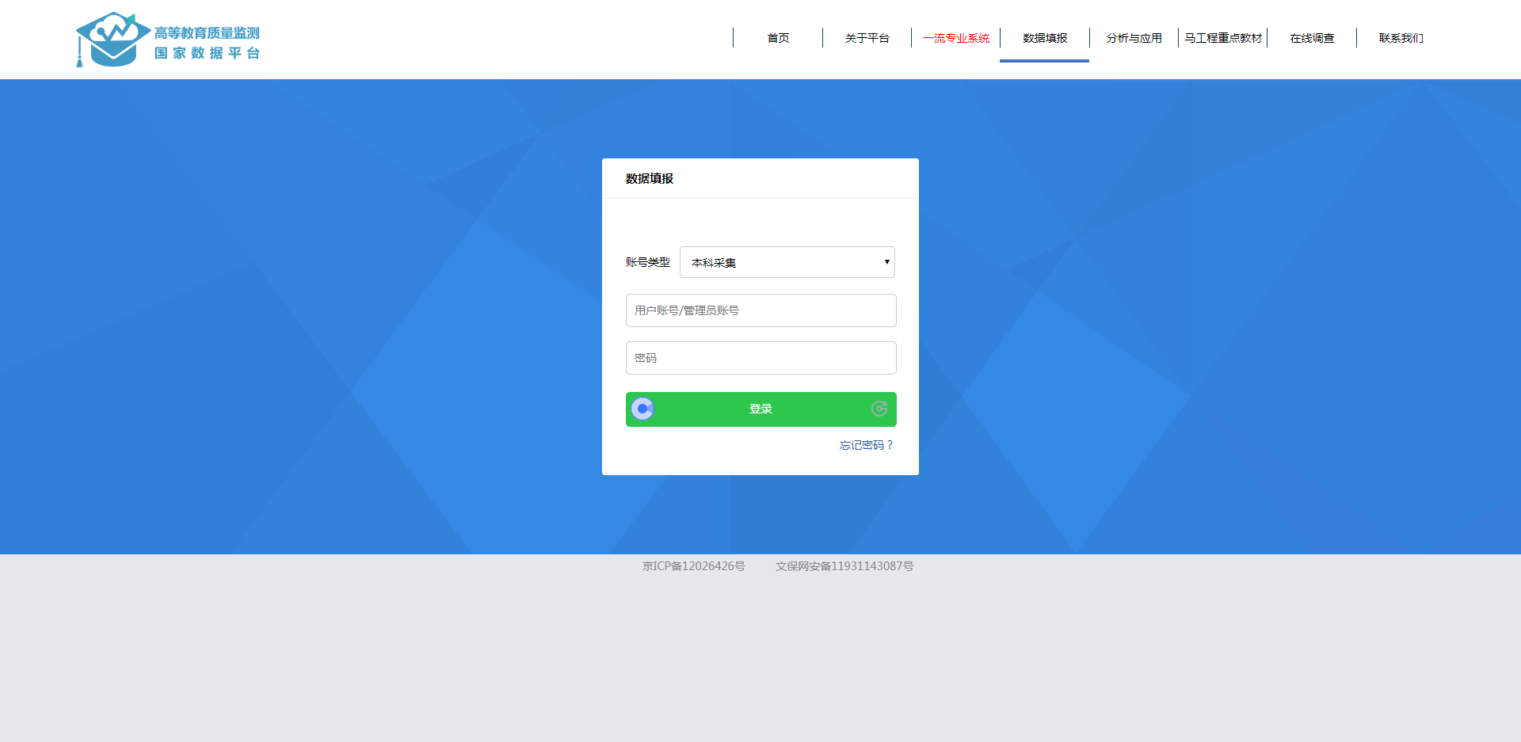
系统操作流程
系统网址：udb.heec.edu.cn
账号体系：校级账号+二级账号，二级账号由校级账号设置
校级账号：学校代码user
密码：xxxxxx

Slide 90
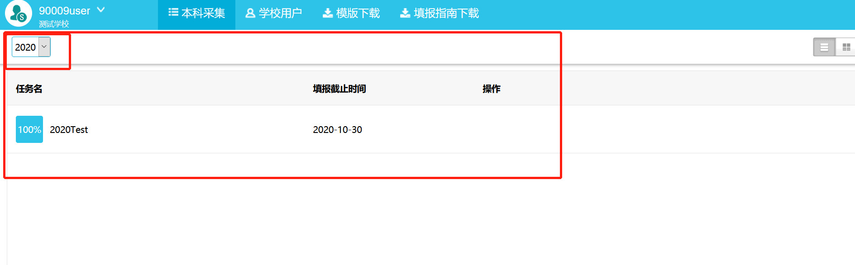
校级主账号系统布局为：填报任务区

Slide 91
用户管理：
系统初始提供三类帐号：填报账号、审核账号、查阅帐号。
填报账号：具有该账号被授权数据表格的查询、填写、保存、修改、校验、提交审核至校级审核等权限；
审核账号：具有退回数据表至填报用户、审核数据表提交至校级管理员等权限。
查阅账号：该账号由校级管理员建立并授权，具有经授权部分数据表格查询权限。

Slide 92
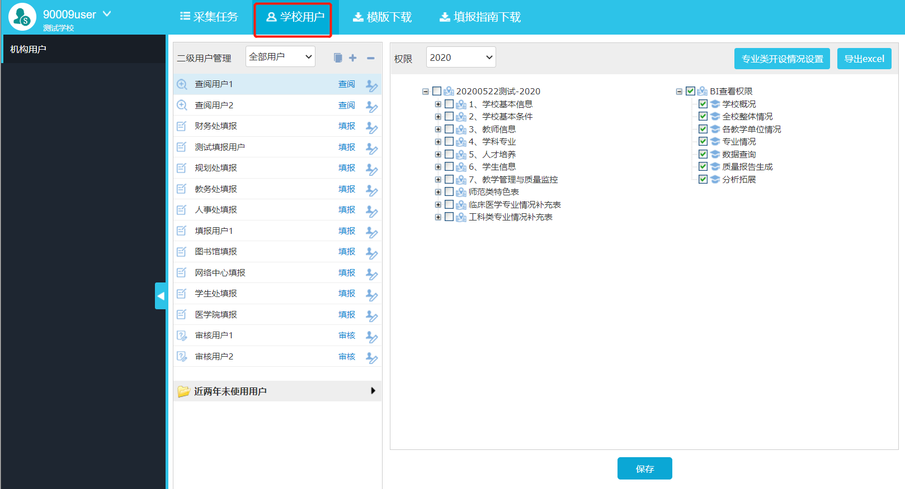
添加新账户

Slide 93
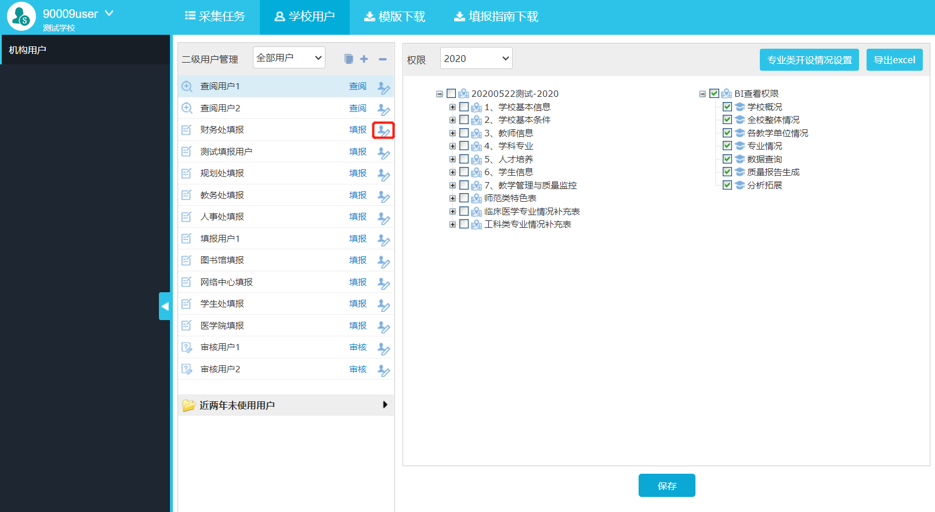
修改用户信息

Slide 94
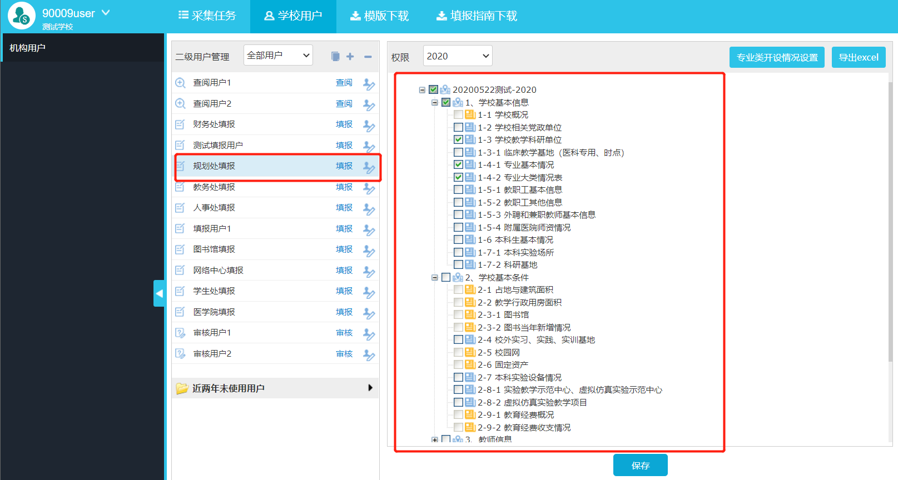
表格前面图标分为黄色、蓝色，黄色图标为固定表单（指表格的数据记录是固定的，如表1-1等），蓝色的图标为浮动表单（指表格的数据记录是浮动变化的，如表1-2，1-3等）。
用户授权
固定表单只能授权给一个填报用户，浮动表单可授权给多个填报用户。每个表单都只能被分配给一个审核用户进行数据审核。

Slide 95
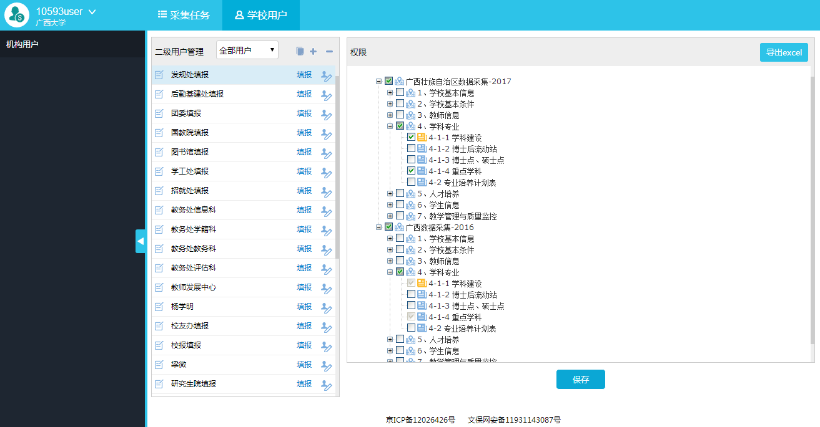
复制授权：使现有用户自动继承上一年度已有的授权体系（可修改）

Slide 96
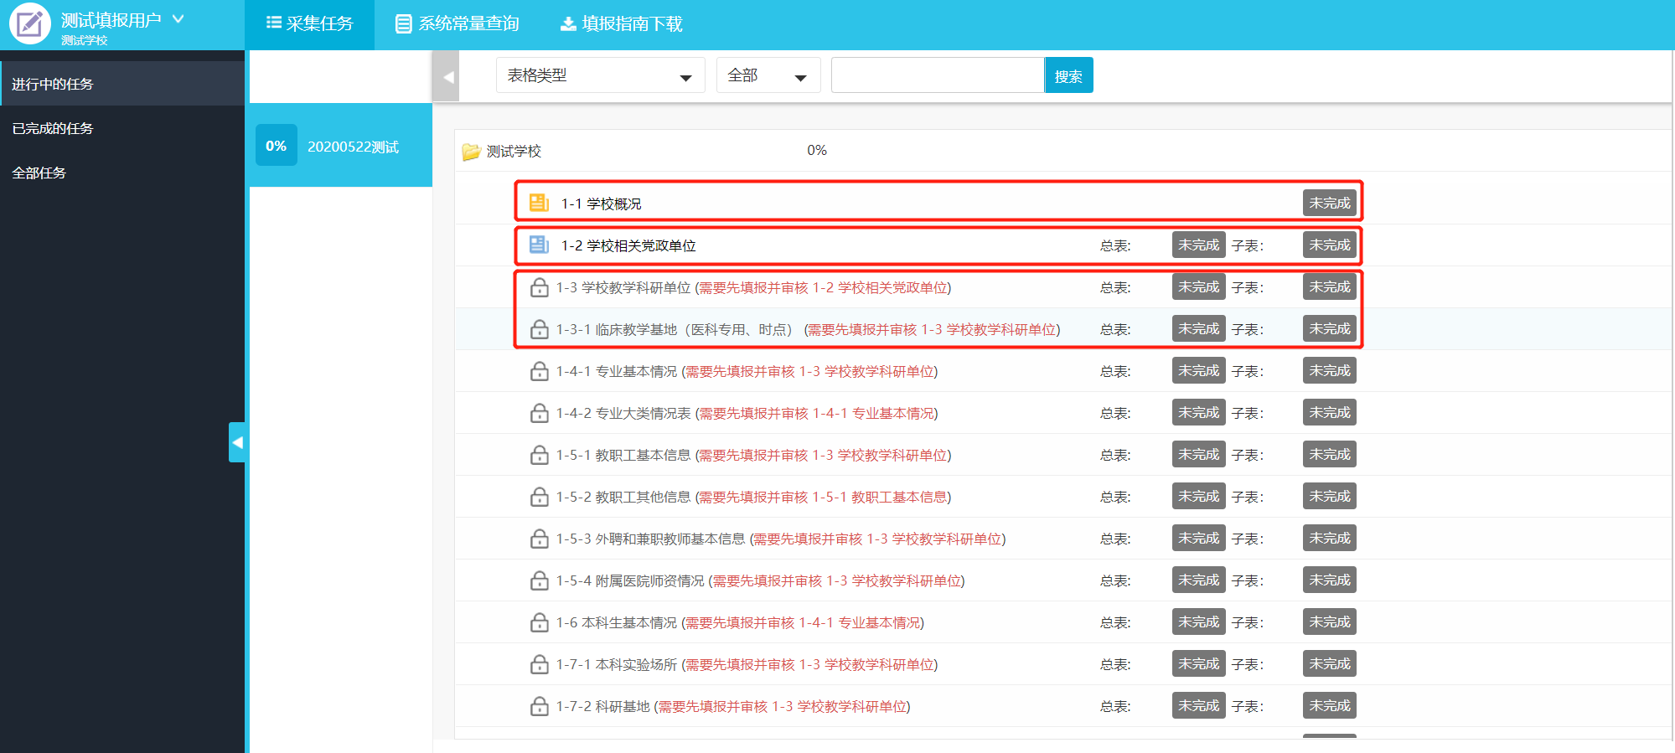
填报：点击对应表格进行填报，填报过程中可保存，填完提交审核

Slide 97
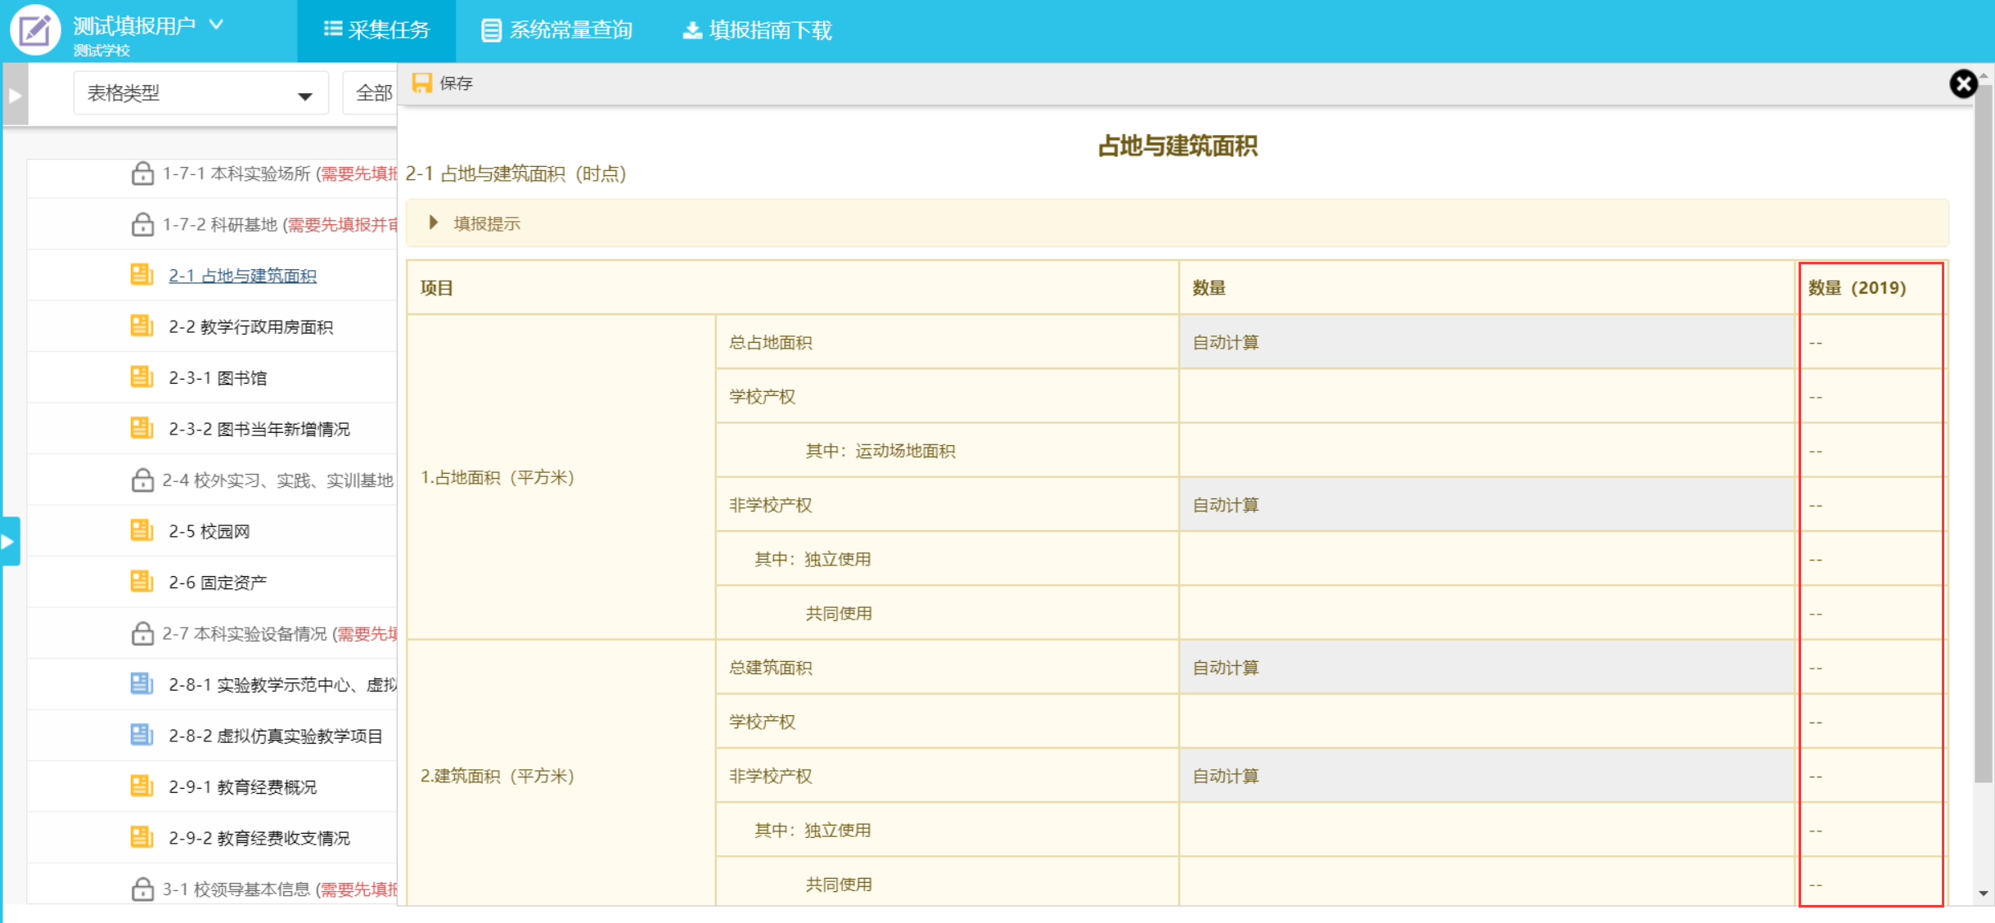
填报浮动表支持excel导入，固定表单需手动输入
辅助功能：上年数据对比 预提交

Slide 98
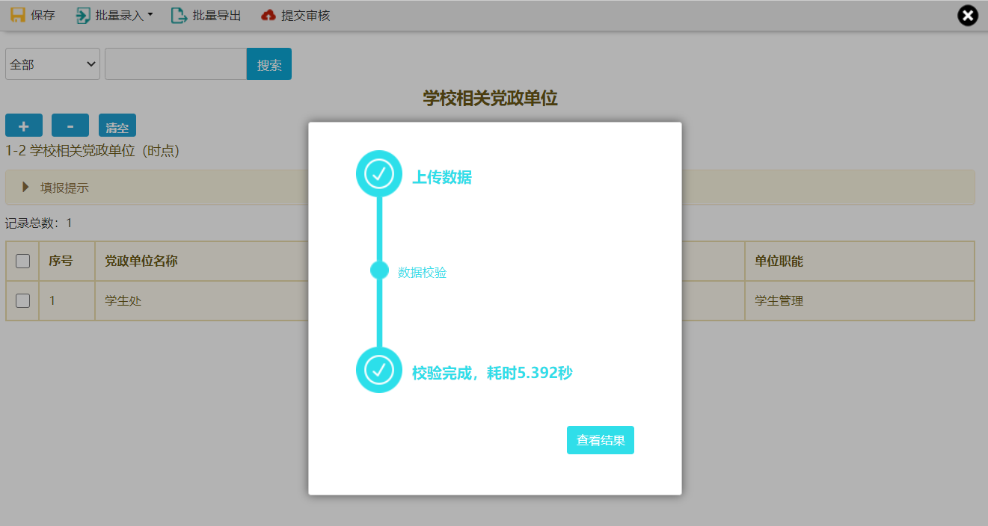
数据提交后的校验
数据大于2000条时，触发异步校验流程，此时系统将对上报数据进行排队校验用户无需在线等待校验结果，可继续进行其他表格的填报工作，待有空时再来查看校验结果

Slide 99
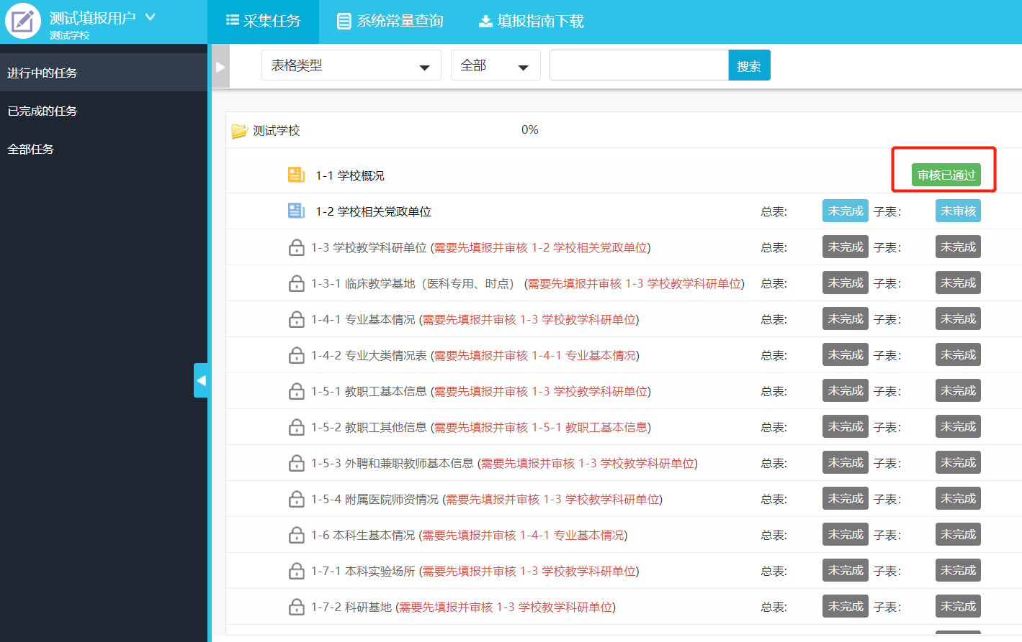
数据审核
根据授权对相应的表格进行审核，如数据无误，审核通过即可；若数据有误，可退回重新填报。

Slide 100
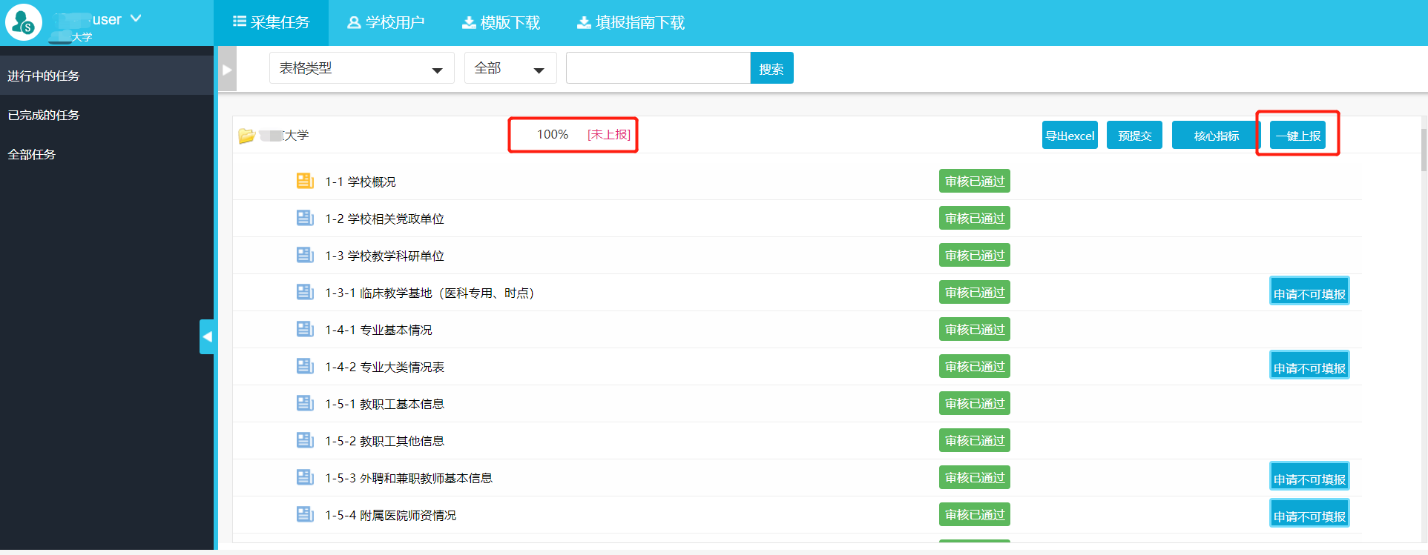
数据上报
校级管理员对数据进行最终确认，如有问题可进行退回操作，当全校本年度任务上报进度达到100%即认为学校完成填报工作，可以进行一键上报到评估中心，完成填报任务。

Slide 101
提纲
Contents
01
国家数据平台简介
02
国家数据平台表格内涵解释
03
数据采集工作建议

Slide 102
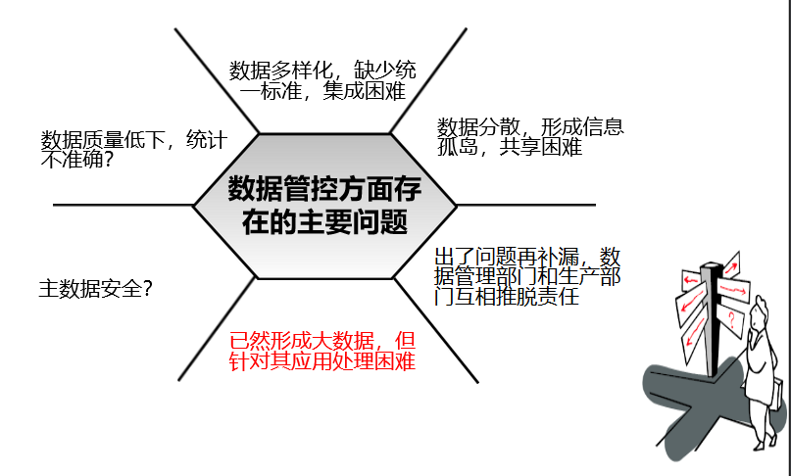
数据治理体系与治理能力的挑战和提升

Slide 103
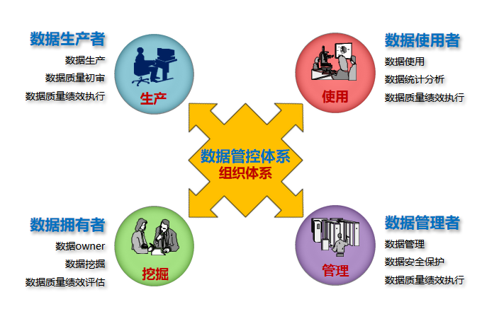

Slide 104
加强领导 统一认识 提高协同 落实数据采集各项保障
数据采集工作特点：
任务重：数据量大 涉及部门多 整合困难
数据全：7大类通用+3大类特色，77+31张表，800多数据项
参与多：全校涉及教学部门均参与
分散广：不同数据分散在不同部门、院校，整合难度大
难度高：★ ★ ★ ★ ★

Slide 105
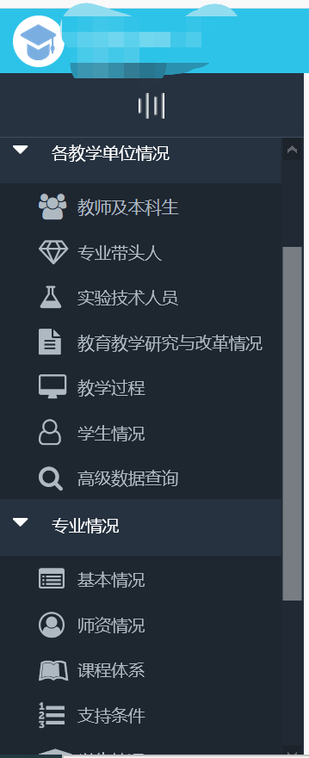
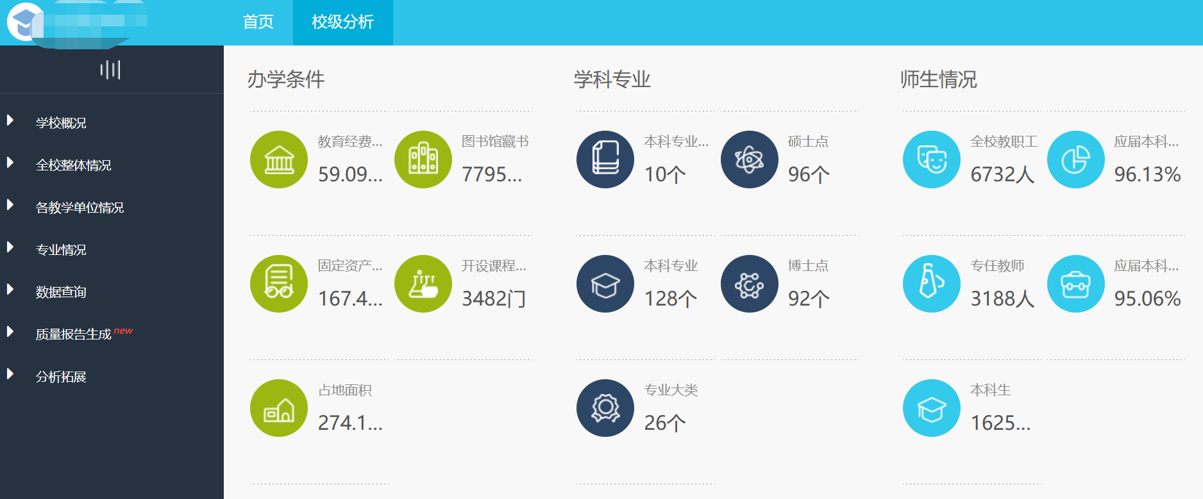
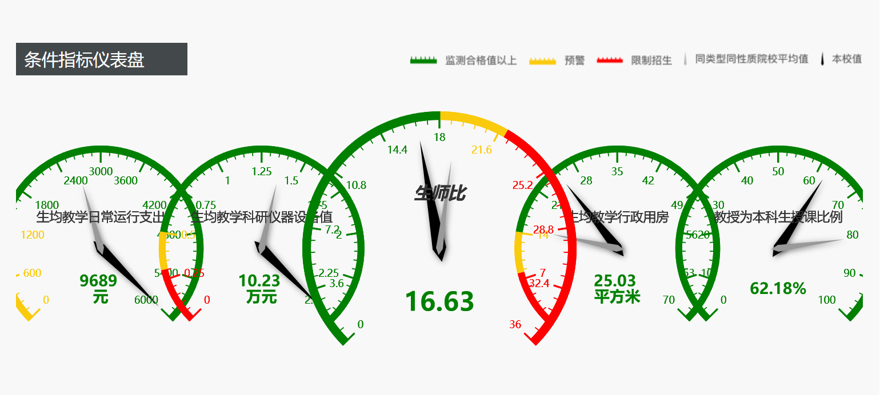
广泛应用 盘活用活数据资源 深挖教学数据价值
深度挖掘 综合分析
提供院系、专业、教师评价依据
形成“以学生为中心”教学氛围
实现常态质量监测体制机制保障
提升高校管理决策科学化精准化

Slide 106

感谢聆听！
THANKS FOR YOUR ATTENTION

